Slide 1

Bài 10
Ôn tập chủ đề Trường học

Slide 2
TIẾT 2

Slide 3

Hoạt động khởi động
và khám phá

Slide 4

KẾT BẠN

Slide 5
HOẠT ĐỘNG 1
Nhận xét cách ứng xử với bạn bè

Slide 6
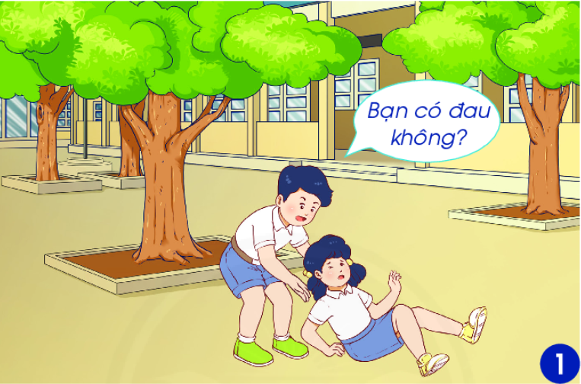
Em đồng tình với hành động nào?Vì sao?

Slide 7
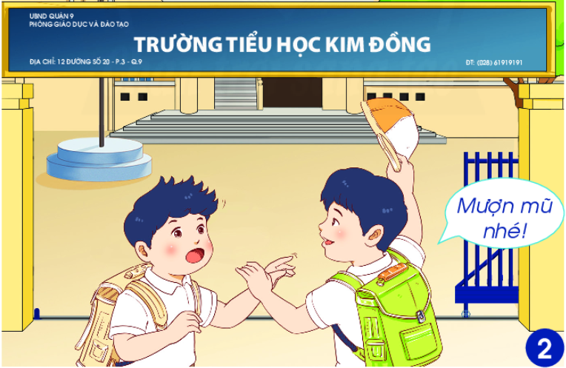
Em đồng tình với hành động nào?Vì sao?

Slide 8

Em ứng xử tốt với bạn bè trong trường.

Slide 9
HOẠT ĐỘNG 2
Xử lý tình huống

Slide 10
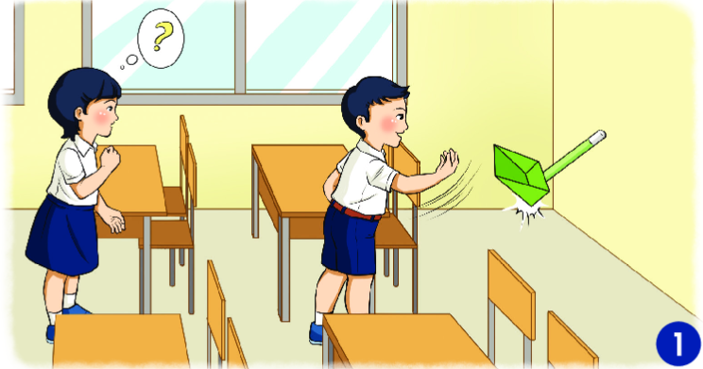
Em sẽ làm gì trong tình huống sau?

Slide 11
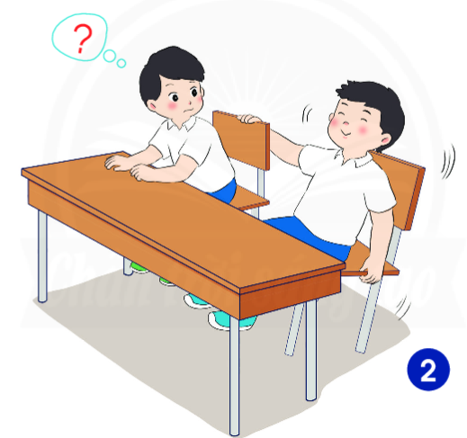
Em sẽ làm gì trong tình huống sau?

Slide 12
Em cần giữ gìn đồ dùng, thiết bị trong lớp học.

Slide 13
HOẠT ĐỘNG 3
Thể hiện sự quan tâm đến các thành viên trong trường học

Slide 14
Thảo luận nhóm 2
Kể việc em đã làm thể hiện sự quan tâm đến các thành viên trong nhà trường.

